Slide 1
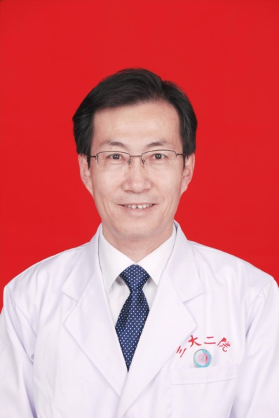
葛朝明教授
博士生导师
国家卫计委脑防委专家委员会及卒中建设管理委员会常务委员，中华医学会高压氧专业委员会全国委员、常委甘肃省领军人才，甘肃省555创新人才，甘肃省卫生厅中青年学术技术带头人，甘肃省神经内科质控中心主任、专家组组长；
葛朝明， 兰州大学第二医院、第二临床医学院，教授，主任医师，博士生、研究生导师，高级卒中中心主任。
先后主持完成了10余项科研课题及参与完成5项科研课题并通过省科技厅鉴定，获省部级三等奖2项，厅级二等奖3项、三等奖2项.已发表学术论文40余篇,其中国际SCI刊物6篇，国家级30余篇，出版专著一部。

Slide 2
部分主持/参与科研课题
硕士生导师院内项目，甘肃省脑卒中数据库防控模式的建立及高危人群队列干预，2016-2019，5万元，在研，主持
甘肃省自然科学基金项目，1506RJZA241，高压氧通过调节ET-1、eNOS及其受体的表达参与脑循环的调节，2016-2019，3万元，已结题，主持
兰州市科技计划项目，2015-3-123，甘肃省脑卒中区域化及个体化防控数据库（MISOS）的建立，2015-2018，15万元，已结题，主持
兰州市人才创新创业项目，2014-RC-75，甘肃省脑卒中高危人群筛查及区域化防治， 2015-2019 年， 10 万元，在研，主持。
国家卫计委脑卒中防治中心项目，急性缺血性脑卒中患者血小板功能检测，2013-2015年，已结题，主持
甘肃省自然科学基金项目，1107RJZA082，荧光PCR检测高压氧(HBO)作用实验兔脑血管前、后循环ET-1和eNOS的表达，2011/01-2013/12，3万元,已结题、主持

Slide 3
获奖情况
葛朝明（3/6），《Efficacy of Granulocyte-Colony Stimulating Factor in patients with Stroke: a meta-analysis of randomized controlled trials》，国家卫生计生委脑防委，2016年中国卒中大会优秀论文北斗奖，2016年；甘肃省神经病学学术委员会，第二届甘肃省神经病学萃英论坛优秀论文二等奖，2016年；甘肃省神经病学学术委员会，2016年甘肃省神经病学年会暨神经内科质控年会步长杯二等奖，2016年 .
葛朝明 ，国家卫生计生委脑卒中防治工程委员会，2016年国家卫生计生委脑卒中防治工程委员会“突出贡献专家奖” ，2016年
葛朝明（1/7），荧光PCR检测高压氧（HBO）作用实验兔脑血管前、后循环ET-1和eNOS的表达，甘肃省医学会，甘肃省医学科技奖二等奖，2015年.
葛朝明，BPRS、HDS、ADL测定对高压氧治疗脑外伤后精神、智能障碍的疗效评估，甘肃省医学会，甘肃医学科技奖三等奖，2009年
葛朝明，颅内感染患者MMP-9、NSE及CRP的检测及其临床意义的研究，甘肃省医学会，甘肃医学科技奖三等奖，2009年
邮箱：13893285120@163.com

